Slide 1
Звіт про проведення місячника Завідувач бібліотеки КЗ “Чемужівська ЗОШ І-ІІІ ст.” Мірошніченко Лідія Єгорівна

Slide 2
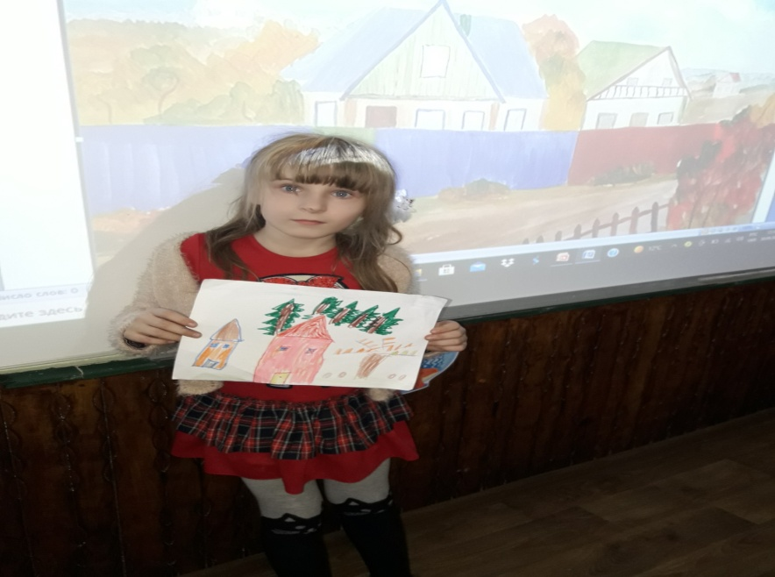
Урок краєзнавства в 3 класі“ Мій рідний край”

Slide 3
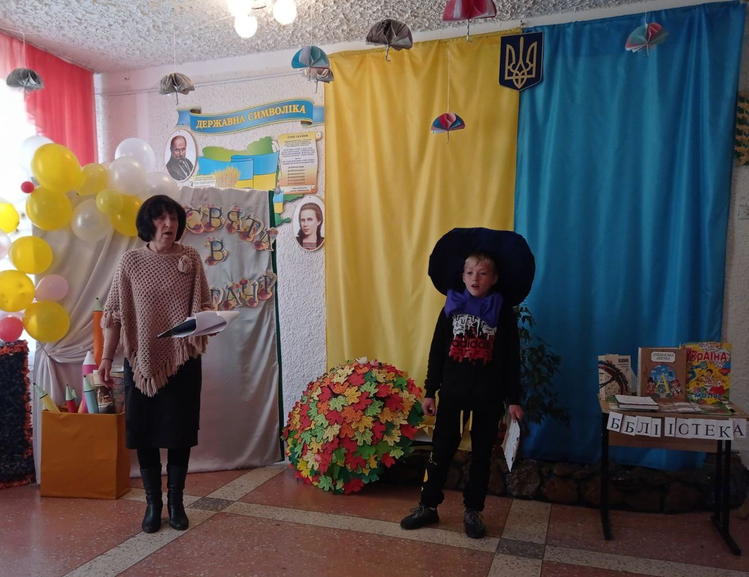
Книжкове свято для учнів 2-х класів “ Посвята в читачі”

Slide 4
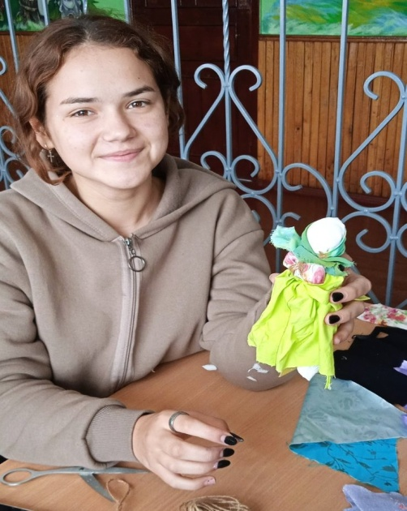
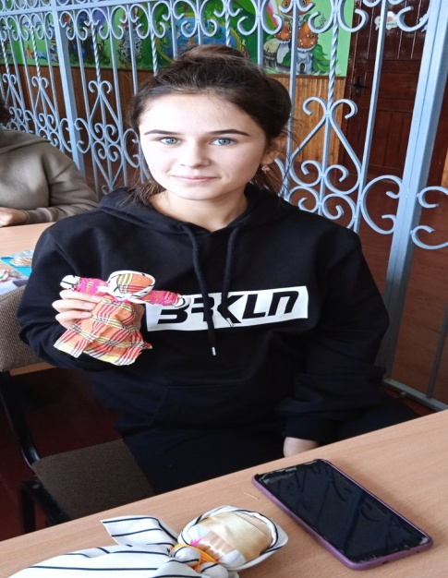
День Бібліотворчості “Лялька-мотанка в контексті української традиції”

Slide 5
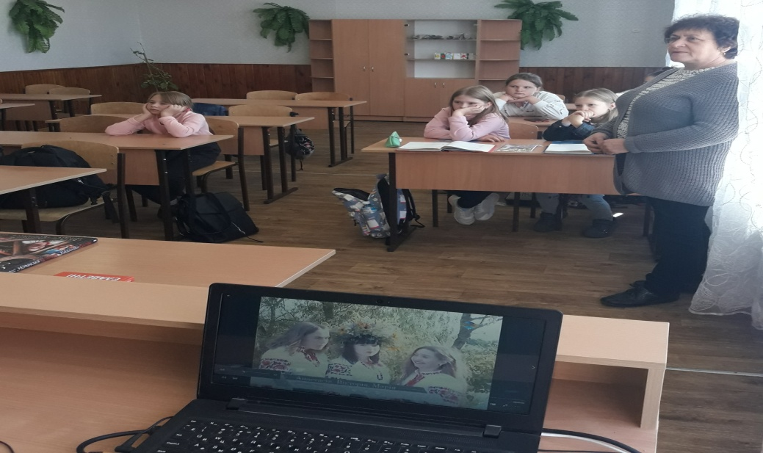
Бібліотечний урок у 5 класі “ Мандрівка в глибину звичаїв і традицій рідного села”

Slide 6
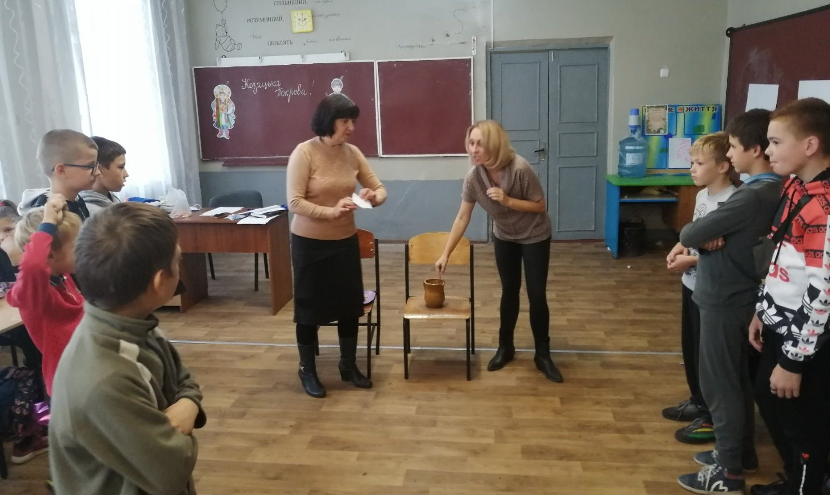
Урок до свята 14 жовтня в 6, 5 класах “ Козацька покрова”

Slide 7
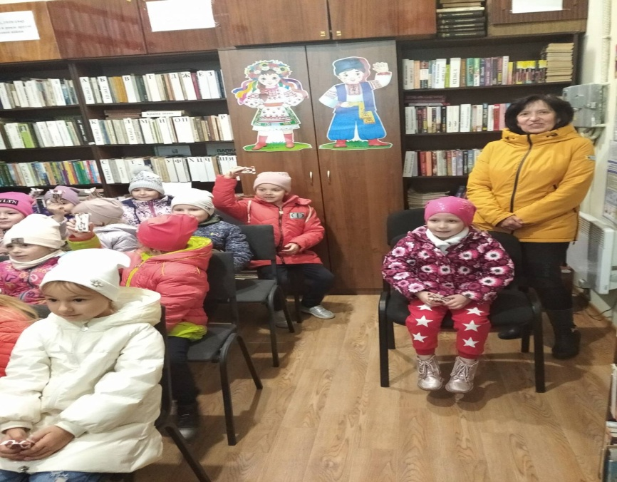
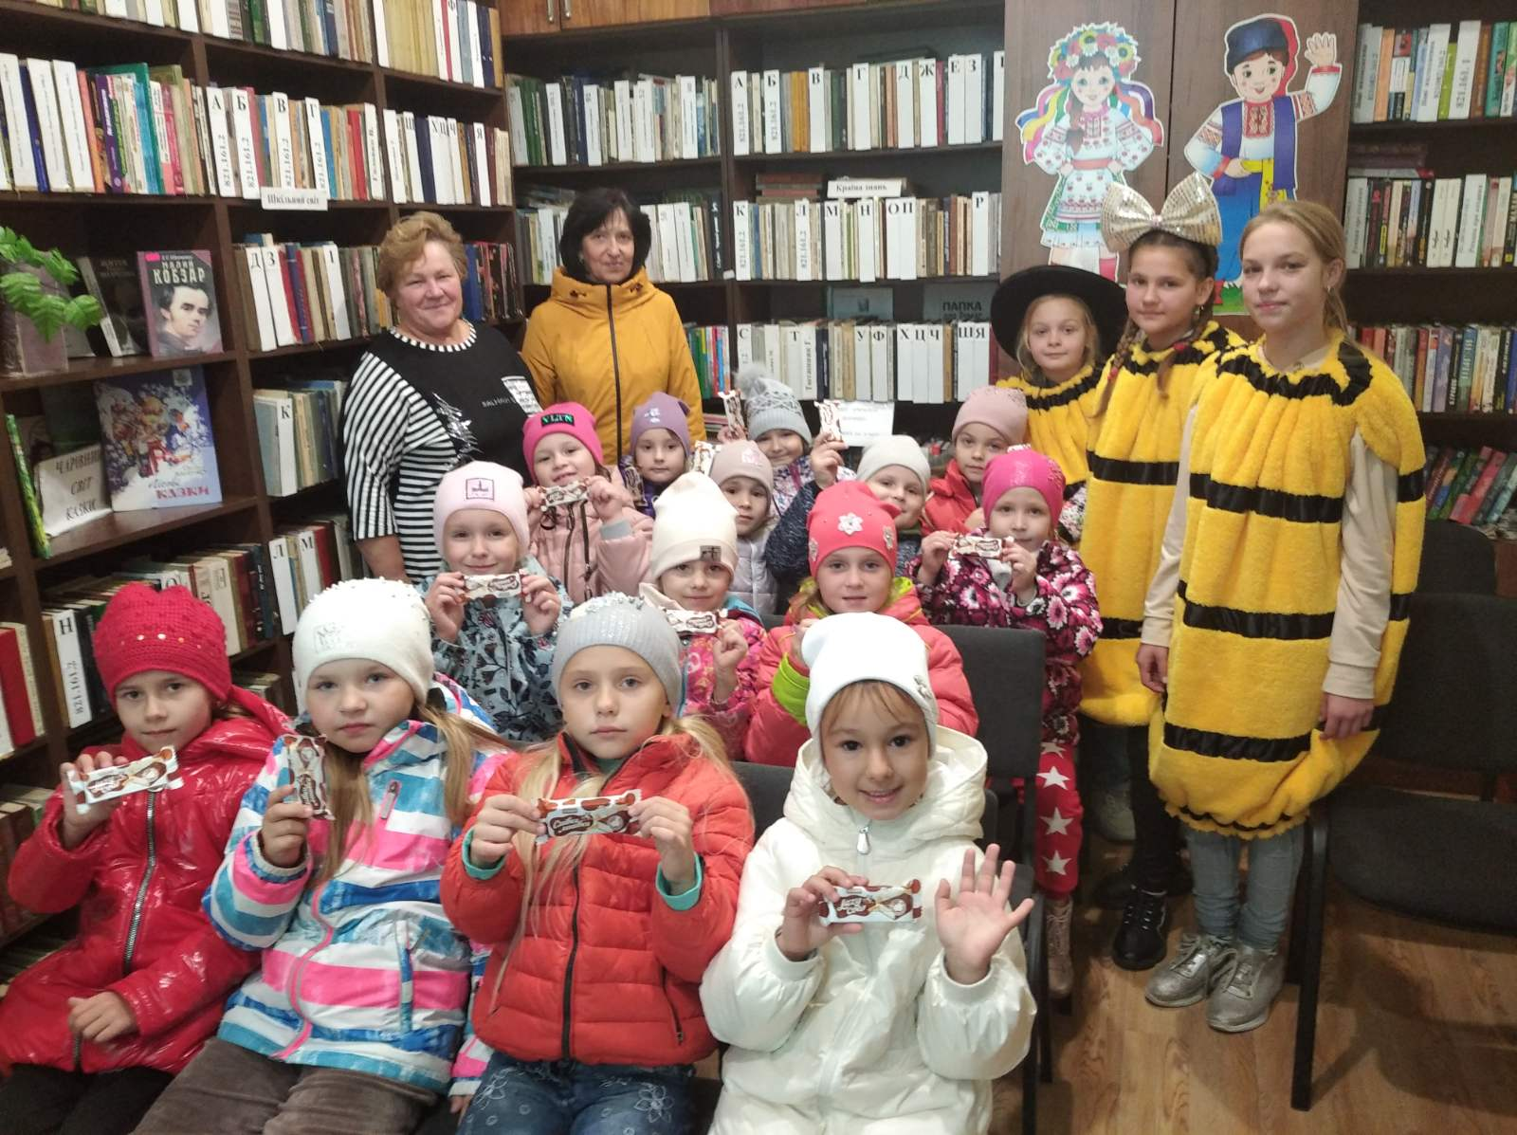
Екскурсія з учнями 1 класу “ Визначні місця села Чемужівка”

Slide 8
Традиційна пісенна культура села Чемужівки

Slide 9
Виставка дитячих малюнків “ Моя сімя. Моя земля.Моя Батьквщина”

Slide 10
Книжкова Виставка “ Це моя Україна, це моя Батьківщина”

